Slide 1
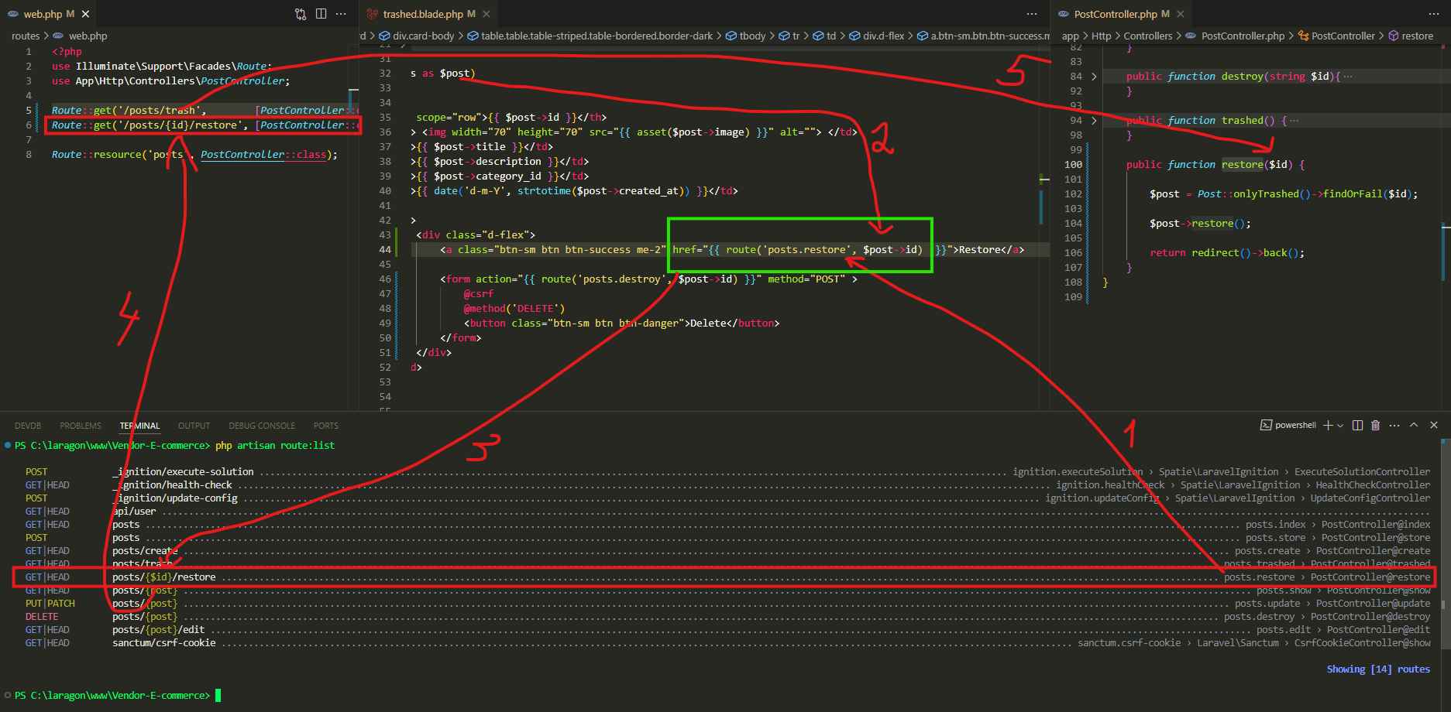
İndi də Soft Delete etdiyimiz dataları necə Restore edə biləcəyimizi öyrənəcəyik.
Yeni bir route yaradırıq.
<a> taginə bu routu veririk və $id göndəririk ki, hansı datanı restore edəcəyimizi bilək
route, identifikatoru qəbul edir və PostController -in restore() funksiyasına göndərir.
Bizim restore() funksiyamızdakı laravelin restore() funksiyası postu bərpa edir.
NOT: <form> elementinin action atributunda yazılana fikir verməyin. Növbəti dərsdə onun içində yazılan route -u dəyişəcəyik.

Slide 2
.

Slide 3
.

Slide 4
.

Slide 5
.

Slide 6
.

Slide 7
.

